Slide 1

Presentación app: “Admi Cool”
Integrantes: Barrón Solis Alejandro, Hernández Loredo Isaac.

Slide 2

¿Cuál es el objetivo de Admi Cool?
La app AdmiCool, tiene por objetivo facilitar las labores de administración de una empresa. También el de ser una herramienta para los trabajadores de una empresa específica.

Slide 3


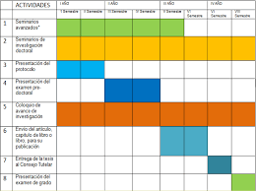

¿En que consiste la App?
Consiste en dos vistas que solicitan datos al usuario, una de ellas para registrar una empresa y la otra para crear una cuenta de usuario como trabajador. En esta opción se manejo el uso de Firebase para usuarios autenticados.
Las funciones con las que cuenta es:
una agenda o cronograma personal,
una opción para ver los eventos programados por los miembros de la empresa, y a su vez una opción para crear eventos propios.
Una función de localización de la empresa.
Por último una vista principal para interactuar con otros miembros conectados.

Slide 4
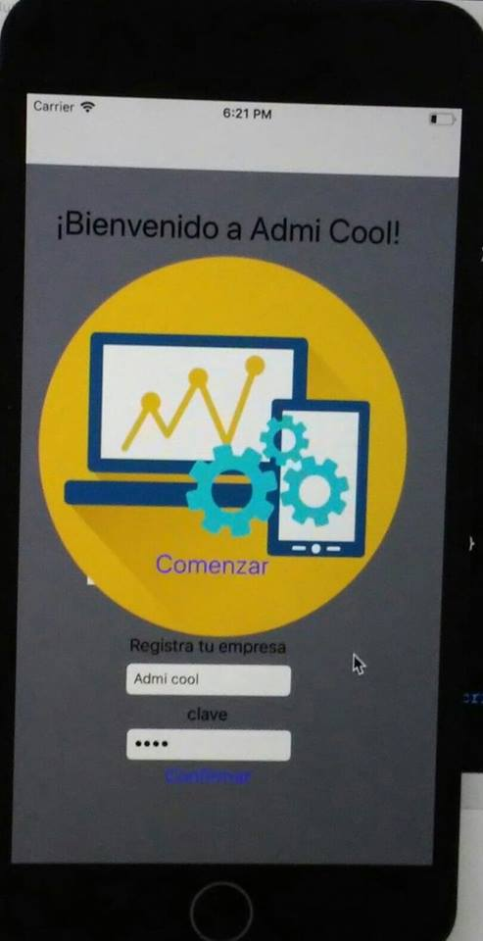
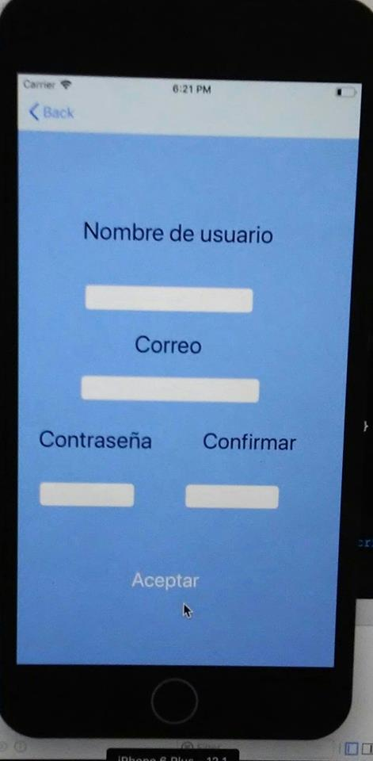
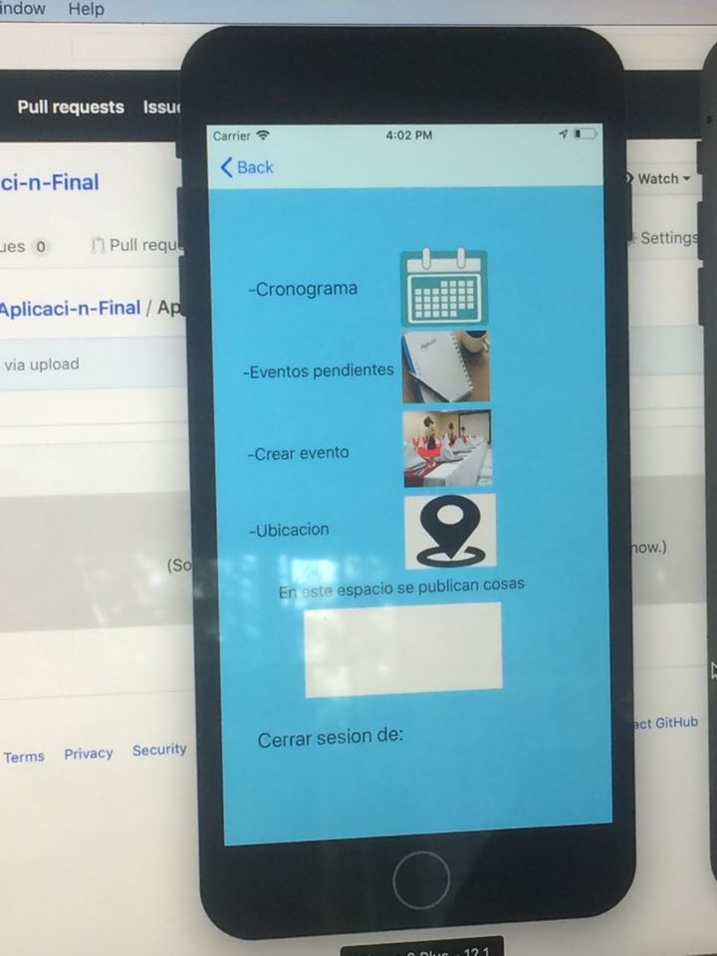
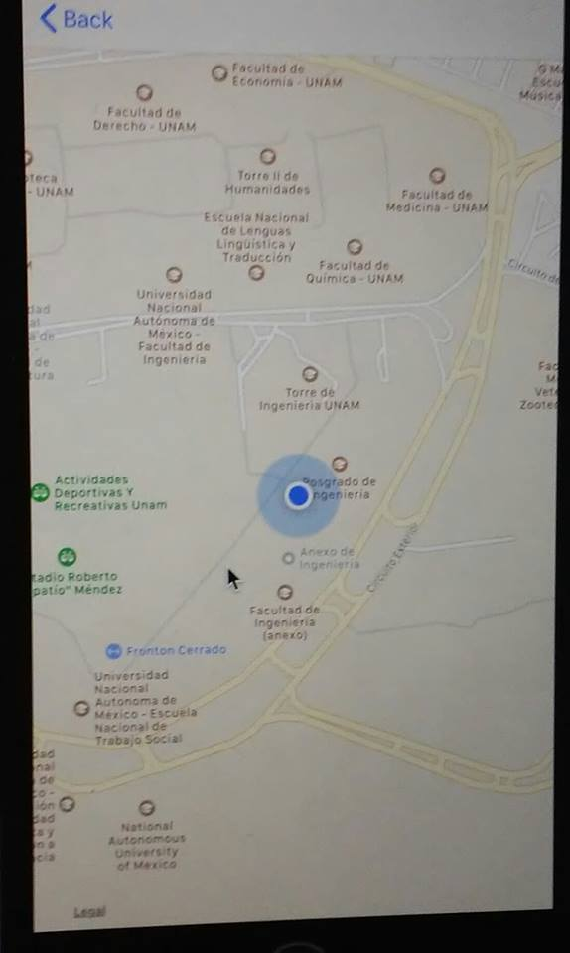
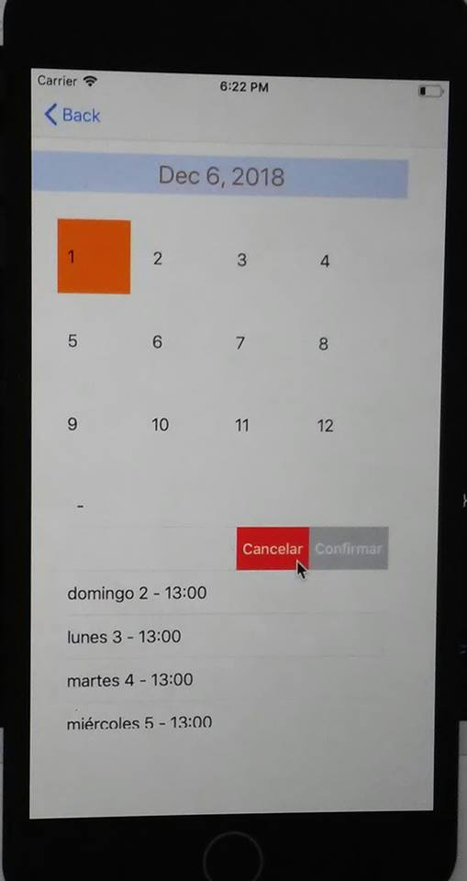
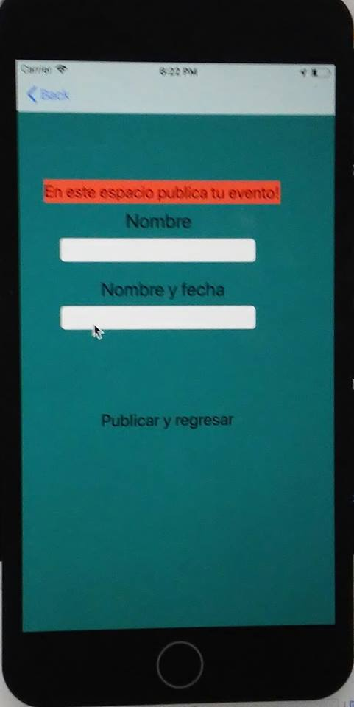
Demo App “Admi Cool”

